Slide 1

第七章 蛋白质和RNA结构预测
生命科学与技术学院
阎 爱 侠

Slide 2

蛋白质是重要物质基础
人体的所有组织器官都会有蛋白质，蛋白质是生命的物质基础。蛋白质是人体的主要“建筑材料”。没有蛋白质的供给，人就不可能从3～4千克的新生儿长成50～60千克重的成年人。
一般说，蛋白质约占人体全部质量的18％，最重要的还是其与生命现象有关。蛋白质和核酸是生命存在的主要形式。

Slide 3
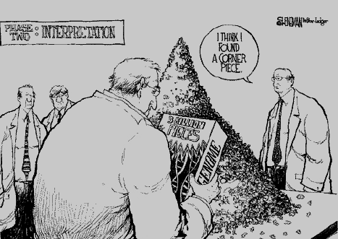
面对堆积如山的生物学数据……

Slide 4
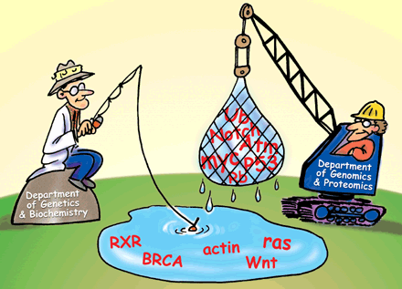

Slide 5
蛋白质的功能
蛋白质是调控和实现所有生物功能的分子机器。
例如：
结构蛋白-胶原酶-维持和增强结缔组织
机械酶-肌浆球蛋白-实现宏观和微观上的运动
各种酶-参与生理功能
某些蛋白质与DNA或RNA相互作用产生新的蛋白质

Slide 6
蛋白质折叠
蛋白质是线性的氨基酸合成的结果，但在生物体内会迅速折叠成一个紧密的球状结构。
1.大多数蛋白质只有在折叠成天然球状结构的时候才能具有完全的生物活性。
2.去折叠（变性）蛋白质在允许重新折叠的实验条件下可以折叠到原来的结构。

Slide 7
重大挑战性问题
蛋白质的结构预测！！
（目前，还没有一个算法能够很好地预测出一个蛋白的三维结构形状）

Slide 8
蛋白质结构预测
通过计算（如分子力学、分子动力学等）来进行结构预测
（1）对于天然蛋白结构和未折叠结构，两者之间的能量差非常小（1kcal/mol 数量级）
（2）研究蛋白质结构的计算量非常大

Slide 9
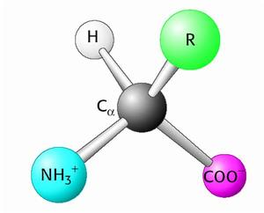
7.1 氨基酸
蛋白质由20种不同大小、形状和化学特性的氨基酸组成。
氨基酸结构：

Slide 10
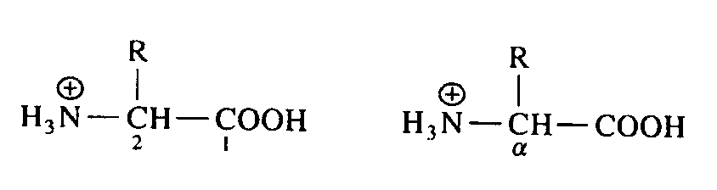
蛋白质是由二十种不同的氨基酸构成的
20种标准氨基酸都是L-氨基酸
特征：L-氨基酸分子中的α碳（分子中第2个碳）结合着一个碱性的氨基和一个酸性的羧基，此外Cα还结合着一个H原子和一个侧链基团（用R表示）。
每一种氨基酸的R都是不同的，侧链上的碳依次是第3、4、5和6位碳。

Slide 11
氨基酸通常按性质被分为3类
A.疏水氨基酸（hydrophobic amino acid）
B.极性氨基酸（polar amino acid）
C.带电氨基酸（charged amino acid）

Slide 12

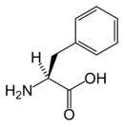

疏水性氨基酸
这类氨基酸的侧链大多或者全部由碳原子和氢原子组成，因此这些氨基酸就不太可能与水分子形成氢键。如：酪氨酸、色氨酸、苯丙氨酸等。
色氨酸
酪氨酸
苯丙氨酸
Company Logo

Slide 13
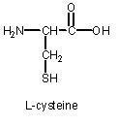

极性氨基酸
这类氨基酸的侧链通常由氧原子和/或氮原子组成，它们比较容易与水分子形成氢键。如甘氨酸、半胱氨酸、酪氨酸等。
甘氨酸
半胱氨酸
酪氨酸
Company Logo

Slide 14
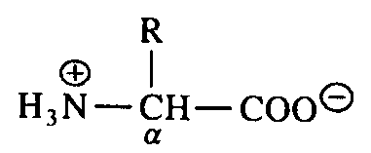
pH
pH值表示溶液中H⁺浓度的负对数。
55,000,000个水分子中有一个水分子离解成H⁺和OH⁻，与之相对应的浓度是1×10⁻⁷M，因此中性溶液的pH=7。
生理条件（pH7附近）下氨基酸呈现兼性离子形式

Slide 15
pKa
和水分子相似，许多氨基酸的侧链也含有可离解的质子。氨基酸的pKa值是一个表示氨基酸释放其可离解质子的相对难易程度的量。
当pH值比氨基酸的pKa值小一个pH单位时，大约会有90%的氨基酸被质子化；当pH值比氨基酸的pKa值小两个pH单位时，大约会有99%的氨基酸被质子化。

Slide 16
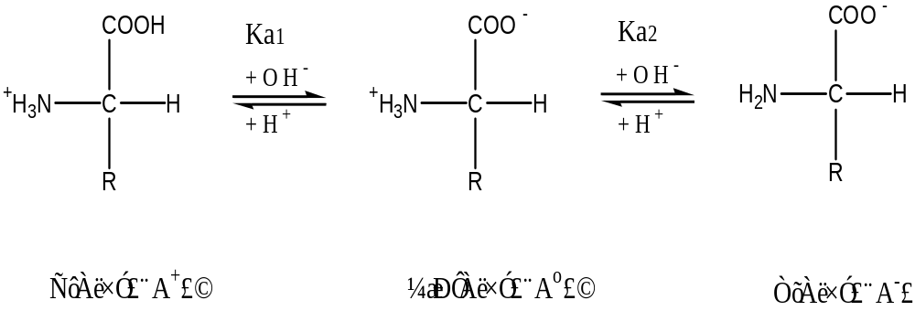
pKa

Slide 17
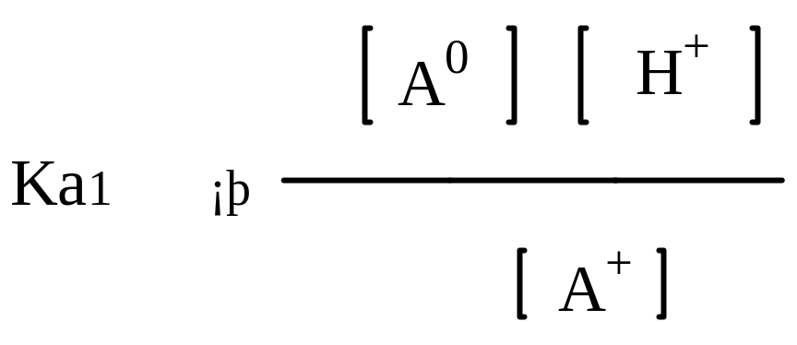
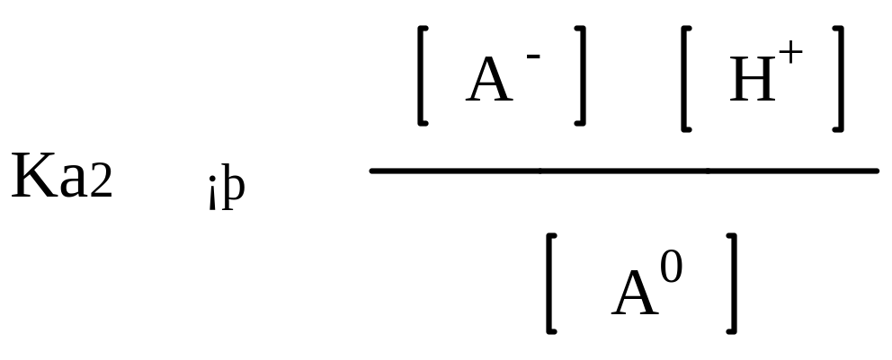
pKa

Slide 18
利用Handerson-Hasselalch公式，可算出在任一pH条件下一种氨基酸的各种离子的比例：
[质子受体]
pH = pKa + log ------------
[质子供体]

Slide 19
pI
蛋白质的等电点是指当这种蛋白质在溶液中的静电荷为零时溶液的pH值。蛋白质的等电点可以反映组成这种蛋白质的氨基酸的总体信息。例如如果蛋白质的pI＞7，我们就可以知道蛋白质中的碱性氨基酸比酸性氨基酸多。
对R侧链基不解离的氨基酸：
pI = (pK_{a1}+pK_{a2})/2

Slide 20
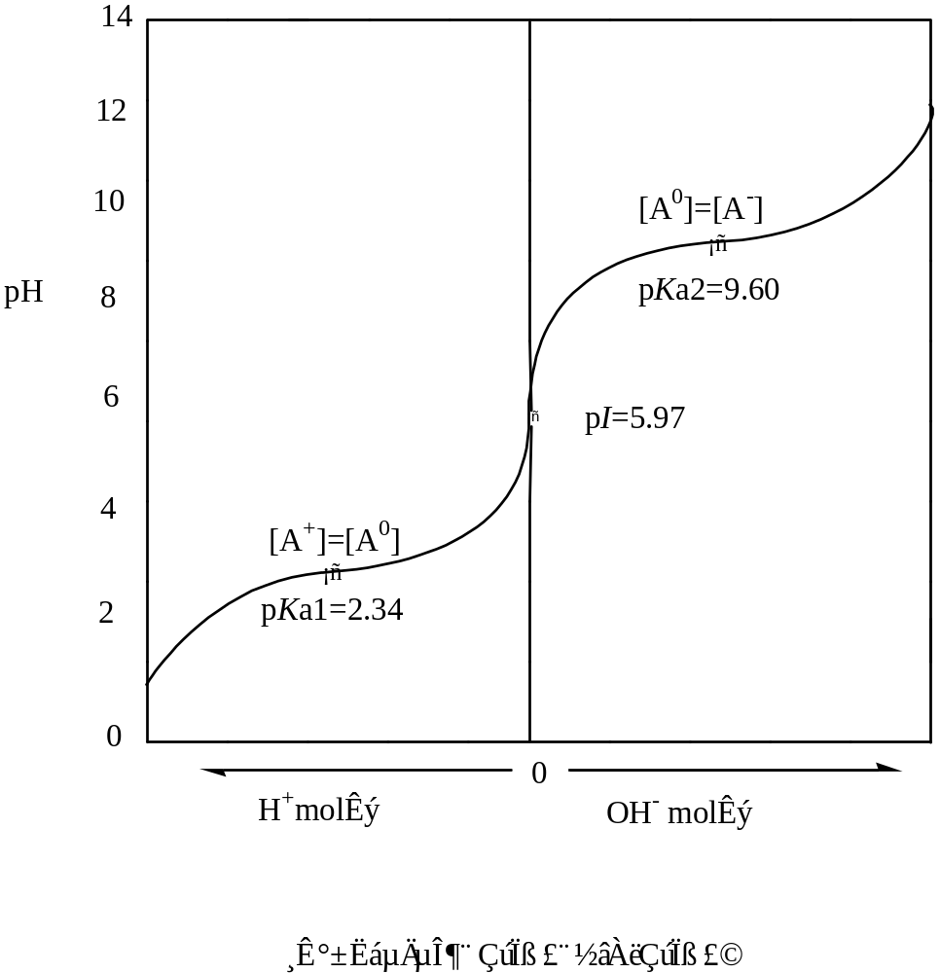
甘氨酸滴定曲线

Slide 21
几种氨基酸的解离常数和等电点
氨基酸
-COOH pKa
-N ⁺H ₃ pKa
R基pKa
pI
甘氨酸
2.34
9.60
5.97
丙氨酸
2.34
9.69
6.02
天冬氨酸
2.09
9.82
3.86(βCOOH)
2.97
天冬酰胺
2.02
8.8
5.41
精氨酸
2.17
9.04
12.48(胍基)
10.76
组氨酸
1.82
9.1
6.00（咪唑）
7.59

Slide 22
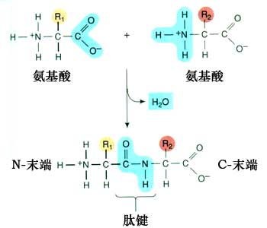
7.2 多肽的组成（一级结构）
几个氨基酸组成的氨基酸链称作肽，一条较长的氨基酸链通常称为多肽或者蛋白质。当两个氨基酸实现共价结合的时候，一个氨基酸的氨基丢失一个氢，同时另一个氨基酸丢失一个氧和一个氢，脱水生成肽键。

Slide 23
7.2 多肽的组成（一级结构）
与DNA 分子和 RNA 分子一样，多肽也具有特定的方向性。多肽的氨基端（N端）具有一个氨基，同时在羧基端（C端）具有一个羧基。
蛋白质序列通常被认为是从N端起始，然后逐渐向C端发展的。
组成蛋白质的氨基酸序列完全决定了蛋白质的三维形状和理化特性，也最终决定了它的生物功能。

Slide 24
7.3 二级结构
作用
  估计蛋白的结构类型
  提高同源模建的准确性
  三级结构预测的起点
方法
  Chou-Fasman（经验参数法）
  Garnier（GOR法）

Slide 25
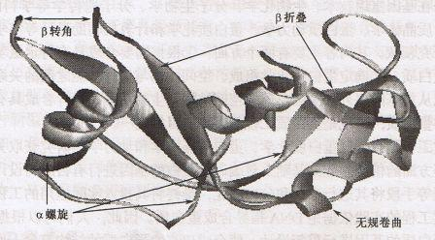
二级结构

Slide 26
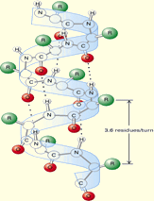
7.3 二级结构的类型
（1） α螺旋：
肽链主链绕假想的中心轴盘绕成螺旋状，一般都是右手螺旋结构，螺旋是靠链内氢键维持的。每个氨基酸残基（第n个）的羰基与多肽链 C 端方向的第4个残基（第4+n个）的酰胺氮形成氢键。

Slide 27
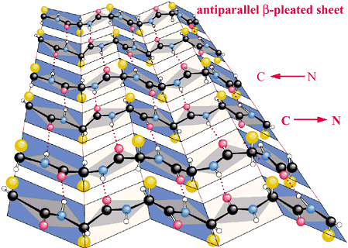
7.3 二级结构的类型
（2）β折叠：
肽键平面折叠成锯齿状, 相邻肽链主链的N-H 和 C=O 之间形成有规则的氢键, 在β-折叠中, 所有的肽键都参与链间氢键的形成, 氢键与β-折叠的长轴呈垂直关系.

Slide 28
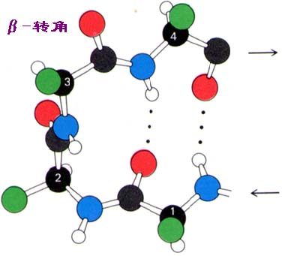
7.3 二级结构的类型
（3）β转角：
蛋白质二级结构类型之一，由4个氨基酸残基组成，其中第一个残基的 CO 基团和第四个残基的 NH基团之间形成氢键，使多肽链的方向发生“U”形改变。

Slide 29
  有些蛋白质中含有大量的α螺旋
    如血红蛋白和肌红蛋白
  而一些蛋白质中则不含或者仅含很少的α 螺旋
    如铁氧蛋白
  有些蛋白质的二级结构以β折叠为主
    如免疫球蛋白
    例：肽链Ala(A)-Glu(E)-Leu(L)-Met(M) 倾向于形成α螺旋
    肽链Pro(P)-Gly(G)-Tyr(Y)-Ser(S)则不会形成α螺旋

Slide 30
7.3.1 骨架柔性
多肽链中氨基酸的非侧链原子构成了蛋白骨架。骨架中共价键的键长和平面键角或多或少都是固定的。只有两个键可以旋转：
(1) 氨基氮原子和α碳原子之间形成的键的旋转角 (Φ);
(2)α碳原子和羧基碳原子之间形成的键的旋转角 (Ψ);

Slide 31
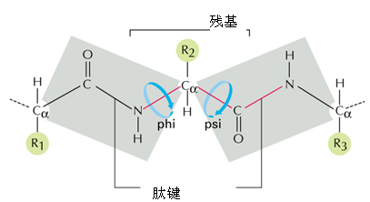
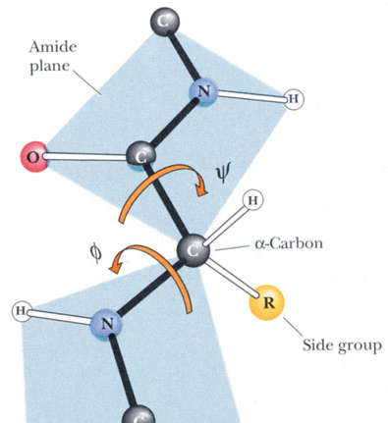
旋转角
phi (N-Cα)
psi (C α –C（羟基）)

Slide 32
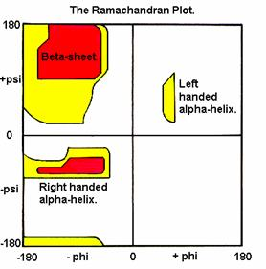
Ramachandran图
一个蛋白质的构象可以通过每个氨基酸的Φ和Ψ角来表示，但是物理上并不能确实观察到所有的Φ和Ψ角，因为一些Φ和Ψ角的组合可能导致骨架上相邻残基侧链原子的空间碰撞。
Ramachandran图显示了除甘氨酸残基外的其他氨基酸残基中允许出现的Φ和Ψ值。
甘氨酸没有侧链，因此甘氨酸残基允许出现的Φ和Ψ值的范围比其他氨基酸残基都要大。
Company Logo

Slide 33
7.3.2 预测的准确度
预测二级结构的算法中使用了多种计算方法如神经网络、离散态模型、隐马尔科夫模型、最近邻分类和进化计算等。
目前大多数二级结构预测的算法都是对一系列由BLAST、FASTA和CLUSTALW算法产生的经过比对的序列进行二级结构预测。
现在的二级结构预测算法，如 PHD 和 Predator，将蛋白序列和每个氨基酸的相对保守程度作为输入，预测准确率能达到70%-75%。
Company Logo

Slide 34
蛋白质二级结构预测方法
每种氨基酸出现在各种二级结构中倾向或者频率是不同的
  例如：Glu 主要出现在α螺旋中
  Asp 和 Gly 主要分布在转角中
  Pro 也常出现在转角中，但是绝不会出现在α螺旋中
所以可以根据每种氨基酸残基形成二级结构的倾向性（Chou-Fasman）或者统计规律（GOR）进行二级结构预测

Slide 35
Chou-Fasman法
该方法由 Chou 和 Fasman 在 70年代提出来，是一种基于单个氨基酸残基统计的经验预测方法。通过统计分析，获得的每个残基出现于特定二级结构构象的倾向性因子，进而利用这些倾向性因子预测蛋白质的二级结构.
每个氨基酸都有几个构成参数，P(a),P(b) 和 P(turn), 分别表示相应的氨基酸形成α螺旋、β折叠和β转角的偏向性。另外，每个氨基酸同时也有4个转角参数f(i), f(i+1), f(i+2), f(i+3), 分别对应于这种氨基酸出现在发夹转角第一、第二、第三和第四位的频率。

Slide 36
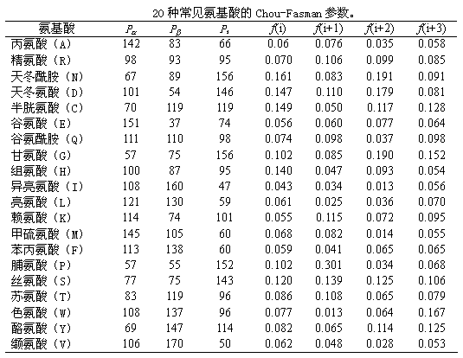

Slide 37
α螺旋的预测规则
(1) 寻找所有相邻的6个残基中至少4个残基的 P(a) >100的区域。
(2) 对于 (1) 中发现的每一个区域，从区域两端向外延伸，直至出现 4 个连续残基的P (a) < 100为止。
( 3) 对于(2) 中每个延伸区域计算所有氨基酸的 P(a) 的总和ΣP(a), 并且计算所有氨基酸P(b) 的总和ΣP(b)。假如所得的区域长度 > 5，并且区域的ΣP(a) > ΣP(b)，那么这样的一个区域就被预测为α螺旋。

Slide 38
β折叠的预测规则
(1) 寻找所有相邻的6个残基中至少4个残基的P(b) >100的区域。
(2) 对于(1) 中发现的每一个区域，从区域两端向外延伸，一旦所有的区域延伸结束后，当一个区域中所有残基的P(b)的均值大于100 并且ΣP(b) > ΣP(a) 时，这个区域就预测为β折叠。
假如预测出的螺旋区域与预测出的折叠区域有重叠的话，那么如果重叠区域的ΣP(b) > ΣP(a)，就预测为β折叠；反之，则预测为α螺旋。

Slide 39
β转角的预测规则
（1）对于每个位于i位置上的残基计算它的转角偏向性P(t)。计算方法如下：
P(t) = 第i位上的残基的 f(i) 值 × 第 i+1位上的残基的 f(i+1)值 × 第i+2位上的残基的 f(i+2) 值×第 i+3 位上的残基的 f(i+3)值
（2）若一段区域内的氨基酸满足如下条件，就预测这段区域是一个从第i位氨基酸开始的发夹转角。
a. P(t) > 0.000075；
b. 从第i位到第i+3位的4个残基的P(turn)参数的平均值>100；
c. 从第i位到第i+3位的4个残基的ΣP(turn) > ΣP(a)，且
ΣP(turn) > ΣP(b);

Slide 40
GOR方法
是一种基于信息论和贝叶斯统计学的方法。
GOR将蛋白质序列当作一连串的信息值来处理。
GOR方法不仅考虑被预测位置本身氨基酸残基种类的影响，而且考虑相邻残基种类对该位置构象的影响。

Slide 41
GOR方法
GOR方法将序列中的每一个残基与和它N端紧邻的8个残基以及和它 C 端紧邻的 8个残基一起考虑，通过对已知的二级结构的蛋白样本的分析，计算出中心残基的二级结构分别为螺旋、折叠和转角时每种氨基酸出现在窗口中各个位置的频率，产生一个 17×20 的得分矩阵。然后预测序列中每个残基形成这些二级结构的概率。
GOR 方法的预测准确率约为 65%。

Slide 42
序列窗口 中心残基
GOR方法考虑窗口中各个残基对中心残基二级结构的支持程度

Slide 43
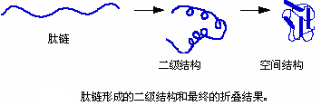
7.4 三级结构和四级结构
（1）三级结构
一个折叠的多肽链的整体三维形状称为蛋白质的三级结构。

Slide 44
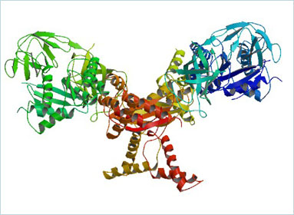
7.4 三级结构和四级结构
（2）四级结构
几个多肽相互作用形成一个功能蛋白质，多酶复合物中也会出现蛋白质与蛋白质的相互作用，这种分子间相互作用称为蛋白质的四级结构。

Slide 45
7.4 三级结构和四级结构预测方法
(1) 理论分析方法
  通过理论计算（如分子力学、分子动力学计算）进行结构预测。
(2)统计的方法
  对已知结构的蛋白质进行统计分析，建立序列到结构的映射模型，进而对未知结构的蛋白质根据映射模型直接从氨基酸序列预测结构。
  包括：
    经验性方法
    结构规律提取方法
    同源模型化方法

Slide 46
影响三、四级结构的几类作用力：
（1）疏水性
疏水作用力通常被认为是蛋白质折叠成一个紧密球状结构的几种基础力之一。
大多数蛋白质的天然结构都有一个疏水核心和一个与溶液相接触的表面，疏水核心中掩藏了疏水残基，使得它们与溶液相隔离，而与溶液相接触的表面大多或者全部由极性残基和带电残基组成。
镰刀形细胞贫血症正是由于β球蛋白表面的单个残基由带电的谷氨酸突变到疏水的缬氨酸，就导致了细胞形态的彻底变化，最终使人产生贫血、劳累甚至是坏疽的严重病症。

Slide 47

影响三、四级结构的几类作用力：
（2）二硫键
当两个半胱氨酸残基中的巯基相互靠近时，它们可以被氧化而产生共价的二硫键，从而将在蛋白质一级结构中可能相距很远的残基交叉连接起来。
二硫键是蛋白质中唯一非骨架原子的共价交联结合，它们对稳定蛋白质的折叠起着非常明显的作用。

Slide 48
影响三、四级结构的几类作用力：
（3）活性结构与最稳定结构
由于蛋白质折叠过程中的自由度非常大，因此一般不可能评价蛋白质的天然状态是不是实际中最稳定（能量最优）的构象。但是，自然选择很明显会选择既有活性又有稳定性的蛋白质。
如果蛋白质一级结构中的突变降低了蛋白质的稳定性，在进化中就会产生不利因素，那么在选择的时候这些突变体就会被剔除。

Slide 49
Levinthal悖论
1968年，C. Levinthal 在他的一篇论文中指出，即使一个多肽链的长度不长，它可能采取的折叠方式也非常多。如果要对一个多肽的所有可能出现的构象进行随机搜索，那么可能要花费很多年的时间。这个发现被称为Levinthal悖论。
Levinthal 悖论认为蛋白折叠的过程是从未折叠的状态开始，然后逐渐经过一系列越来越稳定的中间态，最终折叠成蛋白质的天然状态。至于这样的折叠途径是否最终在构象的能量处于全局最小点时结束，目前还有很多争论。

Slide 50
7.5 蛋白质折叠建模算法
（1） 网格模型
（2） 去网格模型
（3） 能量函数和优化

Slide 51
7.5.1 网格模型
H-P（疏水-极性）模型：
该模型有三种简化：
（1）蛋白质中各个氨基酸残基的α碳原子都位于二维网格
或三维网格的格点上；
（2）疏水作用是蛋白折叠中唯一的重要因素；
（3）通过计算疏水残基接触的数目代替构象的能量计算。
虽然这样的处理非常简单，但是通过H-P模型的计算分析，能够发现蛋白质折叠的一些机制。

Slide 52
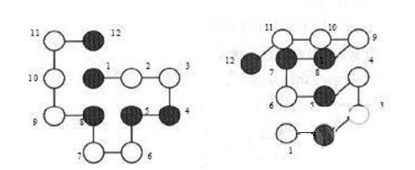
H-P模型
黑色为疏水残基，白色为极性残基。N端为1号残基，位于(0,0)处，下一个位于(1,0) 处。
H-P模型是基于疏水残基接触来进行打分的。除了多肽链中相邻的疏水残基之外，每一个相互靠近的疏水接触对能量的贡献都设为 -1，最优的构象就是所有可能的构象中具有最多疏水接触的那个构象。上图中二维和三维构象的得分都是-3。

Slide 53
疏水拉链 (hydrophobic zipper) 机制
K.Dill 提出了疏水拉链机制作为形成二级结构的可能折叠机制。
疏水拉链机制是指蛋白链上的疏水残基（表示为黑色圆圈）由于疏水作用移到一起，从而使得极性残基产生了一个环。当这个过程不断重复，就形成了一个反平行β折叠片。
P145：图7.9

Slide 54
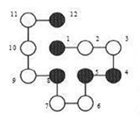
网格模型中的构象表示方法
(1) 绝对方向表示法 (absolute direction representation)
将第一个残基放在网格的(0,0)位置上，然后描述前面一个残基到下一个残基的移动方向。二维模型中，每一个位置上可选择的方向包括上下左右四个方向，用 U、D、L、R表示。
(R,R,D,L,D,L,U,L,U,U,R)

Slide 55
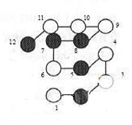
网格模型中的构象表示方法
(1) 绝对方向表示法 (absolute direction representation)
三维模型中，每一个位置上可选择的方向包括上下左右前后六个方向，分别用 U、D、L、R、F、B 表示。
(R,B,U,F,L,U,R,B,L,L,F)

Slide 56
网格模型中的构象表示方法
(2) 相对方向表示法：
将第一个残基放在网格的(0,0)位置上，然后利用每个残基主链的转动方向来表示每个位置上的残基的方向。二维模型中，每一个位置上可选择的方向包括左、右、前三个方向，用 L、R、F 表示。
(F,F,R,R,L,R,R,L,R,F,R)

Slide 57
网格模型中的构象表示方法
(2) 相对方向表示法：
三维模型中，每一个位置上可选择的方向包括上、下、左、右、前五个方向，分别用 U、D、L、R、F表示。
(F,L,U,U,R,U,U,L,L,F,L)

Slide 58
残基碰撞问题
使用上述两种方法表示时，会遇到一个关键问题，那就是一些构象中两个残基会出现在同一个位置上。比如, 一个二维构象用相对法表示法表示时，如果它的起始前四个残基是 (L,L,L,L)，那么这个构象就会有两个残基位于原点(0,0)上，从而导致残基碰撞(bump),或原子空间碰撞。
解决这个问题的方法包括：
（1）给每一个具有碰撞的构象分配一个非常高的能量值，因而在搜索能量最低构象时可以有效地去除这些碰撞的构象。
（2）优先排序法，即每个残基对应的方向不唯一，比如， 在二维模型中，某一残基对应的方向可能会是 {L,F,R}，表示这个残基最可能对应的方向为左，其次为前，再次为右。

Slide 59
7.5.2 去网格模型
如果在蛋白质模型中取消氨基酸定位于网格点的限制，那么蛋白模型就可以更真实地模拟出蛋白的实际构象。如果采取完整骨架模型，并将模型中的 phi 角和 psi 角的取值范围定义为Ramachandran 图中所用允许出现的phi 角和 psi 角的值，那么这种去网格折叠模型模拟出的小多肽的构象与实验测出的真实构象会非常接近。
去网格模型的误差通常用预测构象和实际构象中α碳原子的均方根偏差 (RMSD) 来计算。α碳原子的RMSD是指当预测构象和实际构象重叠在一起时，两种构象中每个α碳原子位置的Euclidean平方距离的总和。

Slide 60
7.5.2 去网格模型
随着蛋白模型与实际情况越来越相符，模型的复杂性也越来越大。可以只考虑α碳原子，也可以考虑所有的骨架原子，甚至所有的骨架原子和侧链原子。侧链也可以考虑刚性、半柔性和完全柔性。
侧链
刚性侧链：X-射线晶体结构中每种氨基酸出现最多的构象；
半柔性侧链：可以采用类似的经验性方法得到； 从一系列 的X-射线晶体结构得到侧链的多种构象，形状类似的为一组。每一组的平均构象称为一个旋转异构体。在半柔性模型中，每个侧链的构象可以采用任意一种最常出现的旋转异构体 (rotamer)。

Slide 61
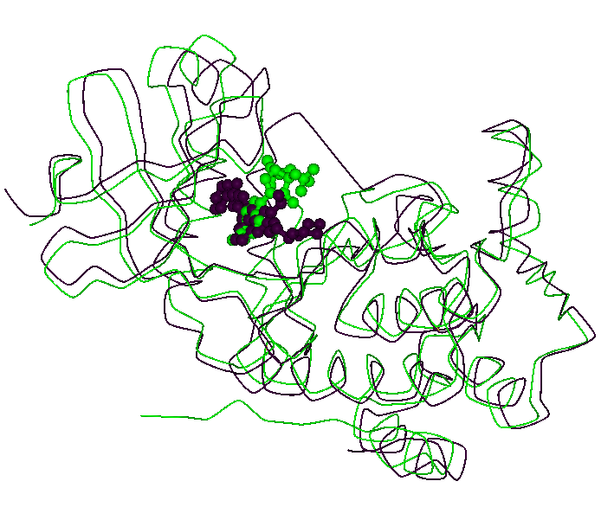
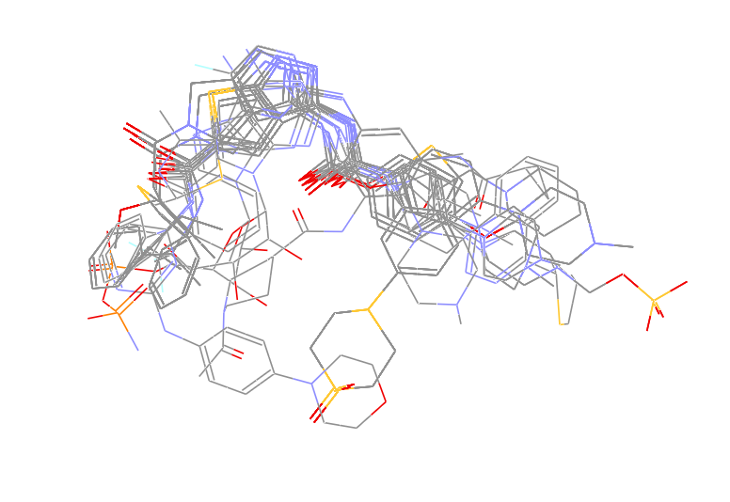
分子叠合图

Slide 62
7.5.3 能量函数和优化
除了要考虑疏水作用，蛋白折叠的能量函数中还要考虑到氢键、二硫桥的形成、静电作用、范德华力以及溶剂作用。由于这些力中每一个力的相对作用还很难通过实验来计算，因此寻找一个合适的蛋白折叠复合能量函数仍然是一个研究热点。
我们可以通过理论方法，针对范德华力、氢键、溶剂、静电和其它力对一个已折叠蛋白总体稳定性的相对作用来建立能量函数。它的目标是得到一个近似的能量函数或者力场，那些已知结构的蛋白质结晶构象在这个能量函数中处于一个最小能量的状态。例如：
ΔG = ΔGvanderwaals + ΔGH-bonds + ΔGsolvent + ΔGcoulomb

Slide 63
7.5.3 能量函数和优化
如何寻找一些可行的能量函数，本质上是分子力学的问题。而且，科学家确实已经设计出了许多有效的能量函数。但是从头开始预测蛋白结构的方法由于种种原因还得不到令人满意的结果。
Folding@Home程序利用CPU的空闲时间来对蛋白折叠进行计算。对于一个特定蛋白质的计算，它首先被分成几个不同的部分，然后这些不同的计算部分通过Internet被分配给不同的运行Folding@Home程序的计算机来计算。最后，每个机器将得到的结果返回给服务器，服务器再对这些结果进行合并和处理。

Slide 64
7.6结构预测
虽然很多蛋白折叠模型使得我们能够越来越多地了解蛋白质的折叠过程以及蛋白质折叠过程中涉及的各种分子力，但是目前还没有一种从头开始进行蛋白质折叠的算法能够很准确地模拟出一些大蛋白质的空间结构。
蛋白质预测方法：
（1）比较建模（同源建模）
（2）线索法：反向折叠蛋白

Slide 65
7.6.1 同源建模
同源建模是通过与相近蛋白的结构进行比较来预测目标蛋白的结构的方法。
这种方法依赖于目标序列和已知结构蛋白的序列相似度的强弱，依赖于折叠编码。也就是说，蛋白质氨基酸序列间的变化如果很小的话，那么蛋白质的三级结构的变化也很小。

Slide 66
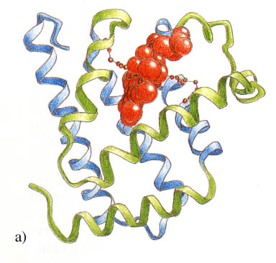
蛋白质结构预测问题
序列 结构 功能
….-Gly-Ala-Glu-Phe-….
功能

Slide 67
….-Gly-Ala-Glu-Phe-….
?
功能

Slide 68
计算机辅助同源建模
….-Gly-Ala-Glu-Phe-….
功能

Slide 69
同源建模的过程
（1）寻找一系列与目标蛋白相近的蛋白质的结构集。
通常利用像BLAST和FASTA这样的序列数据库搜索工具看来得到与目标蛋白相近的序列集，进而得到这些序列的结构集。由于这些结构在建模中是用作模板结构的，因此这些结构也称为模板结构。

Slide 70
同源建模的过程
（2）将目标序列与模板蛋白的序列进行比对。
用像CLUSTALW这样的多重比对工具产生比对，发现目标序列中与所有模板结构高度保守的区域以及保守性不高的区域。当目标序列和模板序列相似度小于30%时，自动多重比对方法就不能得到高质量的比对。此时，必须对序列不必对进行人工调节。

Slide 71
同源建模的过程
（3）建立模型。
最普遍的方法就是将模板结构叠加起来，然后找到结构上保守的区域。接着，这些模板结构中保守的区域和与之相对应的蛋白骨架比对排列，为要建立的模型形成一个核心。当模板蛋白的结构相似性比较低时，就必须利用目标蛋白二级结构预测的方法、序列相似性方法和人工评估的方法为这一模型选择正确的结构。先建立模型的核心，再为Loop区建模。

Slide 72
同源建模的过程
（4）Loop区建模：
使用最多的两种方法是：
a.从已知的Loop区构象库中选择一个最优的环区构象；
b.实行构想搜索和评估。
尽管有很多方法可以用来对环区建模，但要得到一个长于6个残基的环区的准确构象仍然是相当困难的。

Slide 73
同源建模的过程
（5）侧链建模：
一旦建立了骨架的模型，仍然必须决定侧链原子的位置。同样地，可以采用许多不同的方法，包括对旋转异构体库进行搜索的方法、有限分子动力学的方法以及其他的一些方法。

Slide 74
同源建模的过程
（6）对模型的评估：
许多软件包可以实现对预测出的蛋白结构的质量进行评估，这些软件包括PROCHECK、WHATCHECK、Verify-3D等。评估的算法通常是寻找结构中出现的一些异常构象，比如φ和ψ角的值是否位于Ramachandran图中允许出现的范围之内、是否出现原子空间碰撞以及是否有一些不经常出现的键长和键角。

Slide 75
7.6.2 线索法: 反向蛋白折叠
对于一个目标蛋白，可以通过搜索那些假设与目标蛋白具有相同构象的蛋白而快速建立起这个未知蛋白三维结构的大致模型。假设得到了一个特定的构象，那么就能使用蛋白折叠算法中同样的评估方法来决定是否接受这一构象。这种先假设一个特定构象然后对这一构象进行评估的过程称为蛋白折叠的线索法，有时也被认为是蛋白质折叠的逆过程，故称为反向蛋白折叠。
一些数据库将具有相似结构的蛋白划成不同的分类。要决定一个蛋白属于哪个折叠家族，可以先将一个家族中所有结构的平均构象作为这个家族的结构，然后得到目标蛋白采用这一构象时的结构，再进行质量评估。

Slide 76
7.7 RNA二级结构的预测
一级结构：
构成RNA分子的核苷酸序列。
二级结构：
单链RNA分子自身缠绕配，通过氢键作用等形成的诸如茎区、发夹、突出、伪结等结构。

Slide 77
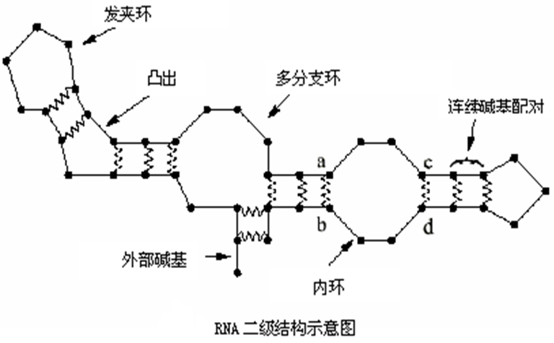

Slide 78
7.7 RNA二级结构的预测方法
  点矩阵法作图
  动态规划法
  最大匹配法
  最小自由能法等。
  Zuker的Mfold程序是使用最多的程序包之一，它通过一系列最近邻能量规则计算一个结构的能量来预测RNA的二级结构。

Slide 79
本章小结
蛋白质是具有各种各样不同三维结构的复杂生物大分子。利用神经网络等模型可以通过蛋白质的一级结构来预测二级结构，并且准确率已经相当高（＞75%）
三级结构和四级结构的预测还很困难，但已经有许多不同的算法可以在不同的抽象水平上来解决蛋白折叠预测问题。
蛋白折叠算法、同源建模法和线索法使我们越来越了解蛋白质的折叠过程，越来越准确的预测蛋白的结构。

Slide 80
作业
P154：
7.1
7.4
7.5
7.6
7.7

Slide 81
Thank You !

